Slide 1
24 dicembre 2020
Epidemia COVID-19
Monitoraggio del rischio
Silvio Brusaferro
Istituto Superiore di Sanità

Slide 2

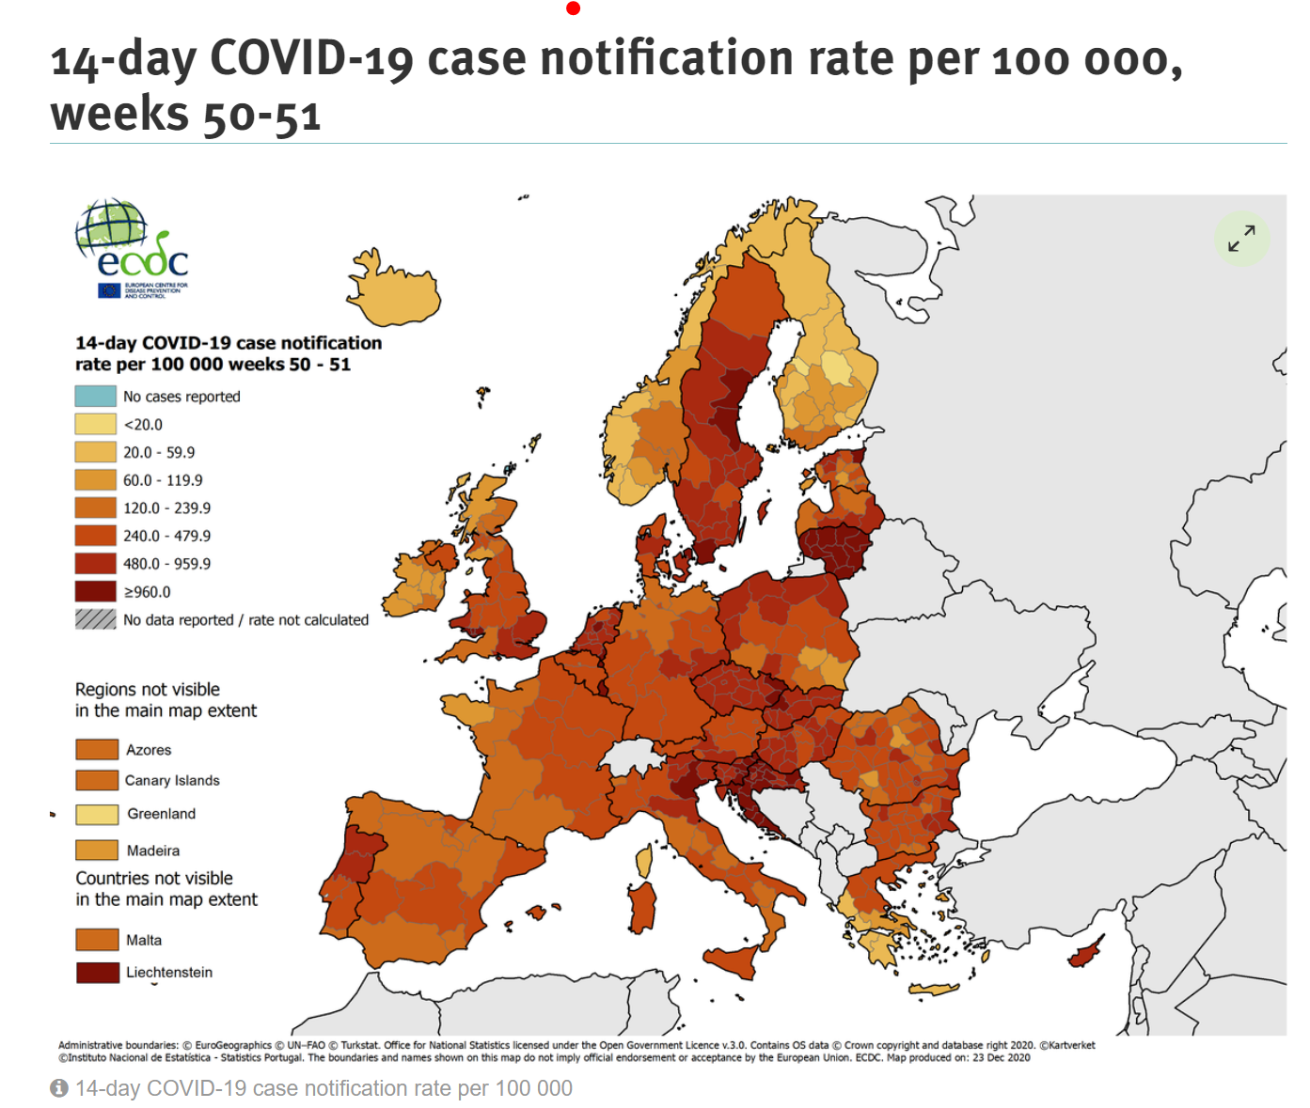
Casi notificati al Centro Europeo per la Prevenzione ed il Controllo delle Malattie (ECDC)
La situazione italiana riflette l’epidemiologia degli altri paesi UE/SEE
https://www.ecdc.europa.eu/en/cases-2019-ncov-eueea

Slide 3
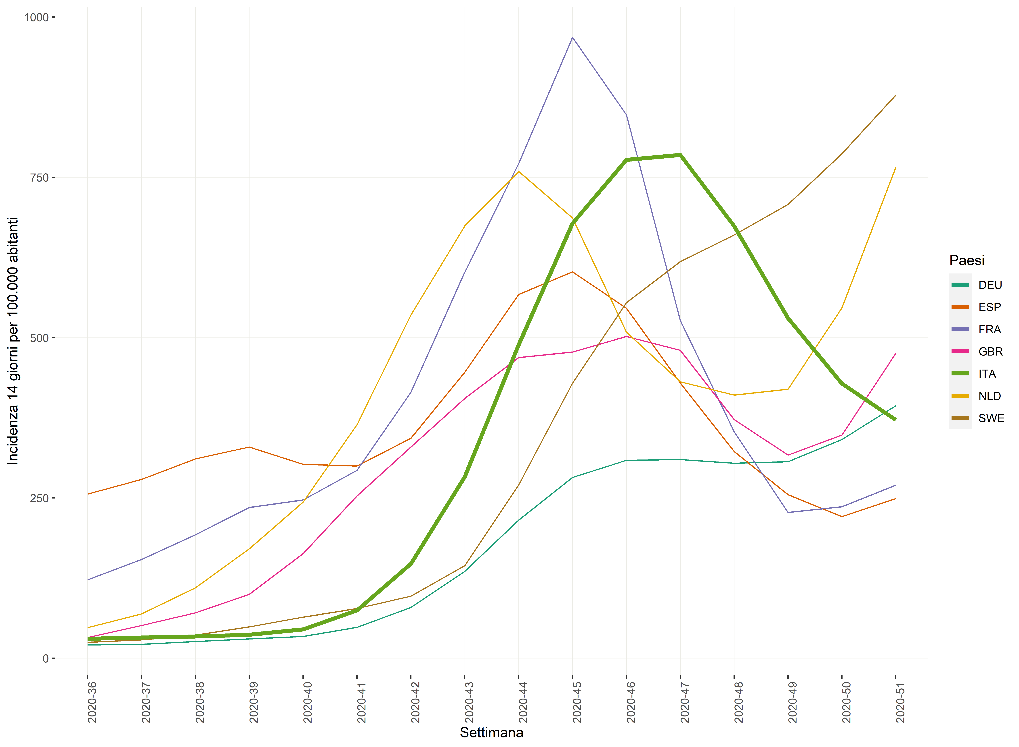
Andamento incidenza (14 gg) in alcuni paesi europei (ECDC)

Slide 4
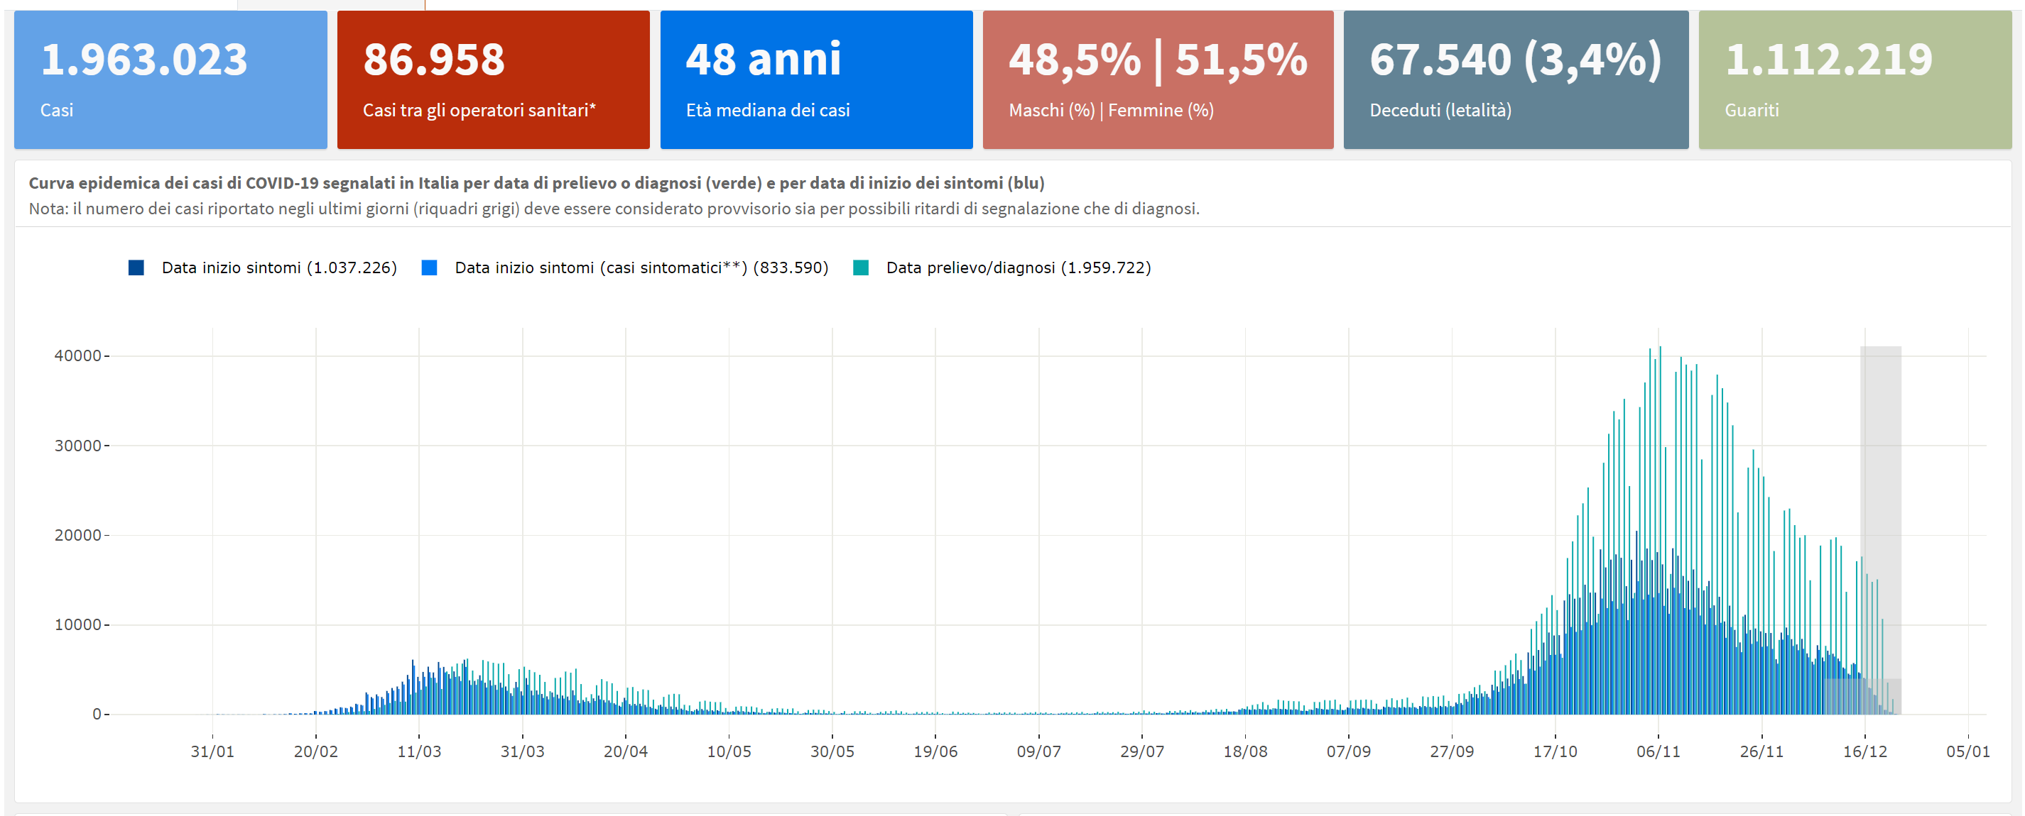
Casi notificati al sistema di Sorveglianza integrata COVID-19 in Italia
Dato in via di consolidamento
Data di ultimo aggiornamento: 23 dicembre 2020

Slide 5
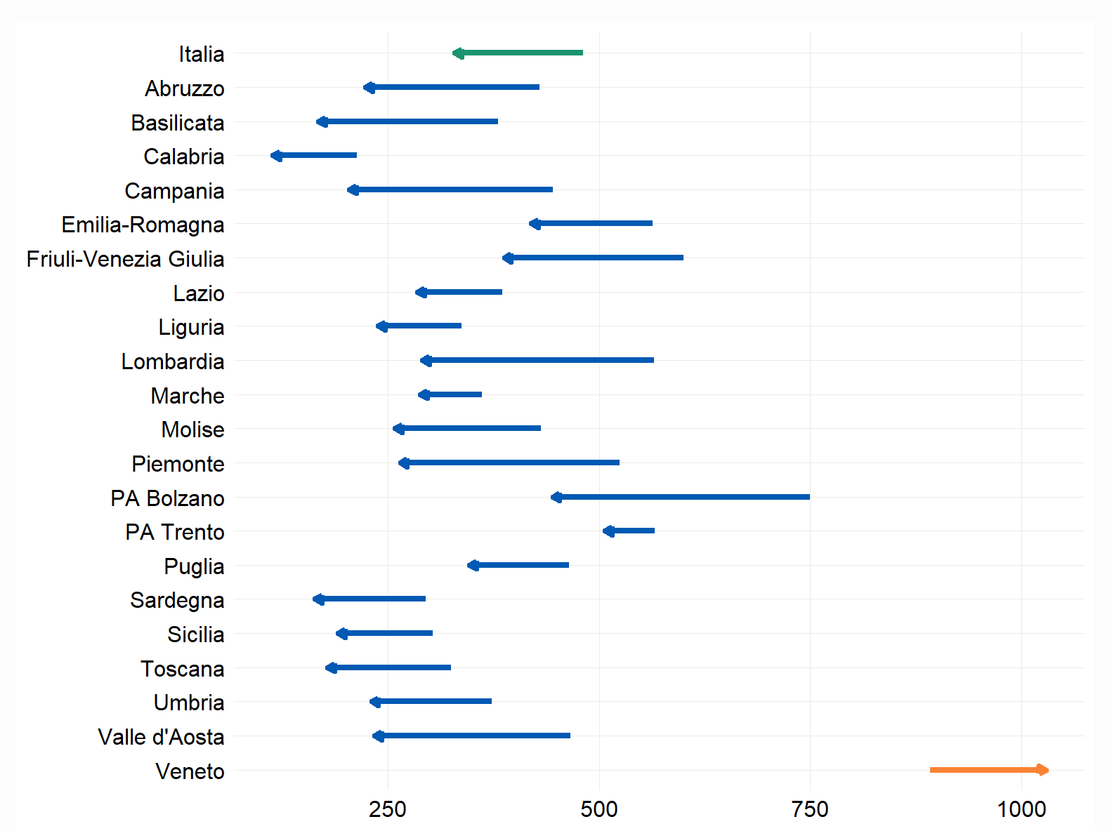
Casi in aumento in una sola Regione
Nota: diminuzione in alcune regioni potrebbe essere dovuta a ritardo di notifica
CONFRONTO TRA IL NUMERO CASI DI COVID-19 (PER 100.000 AB) DIAGNOSTICATI IN ITALIA PER REGIONE NEL PERIODO 7/12-20/12/2020 E 23/11-6/12/2020
Data di ultimo aggiornamento: 22 dicembre 2020

Slide 6
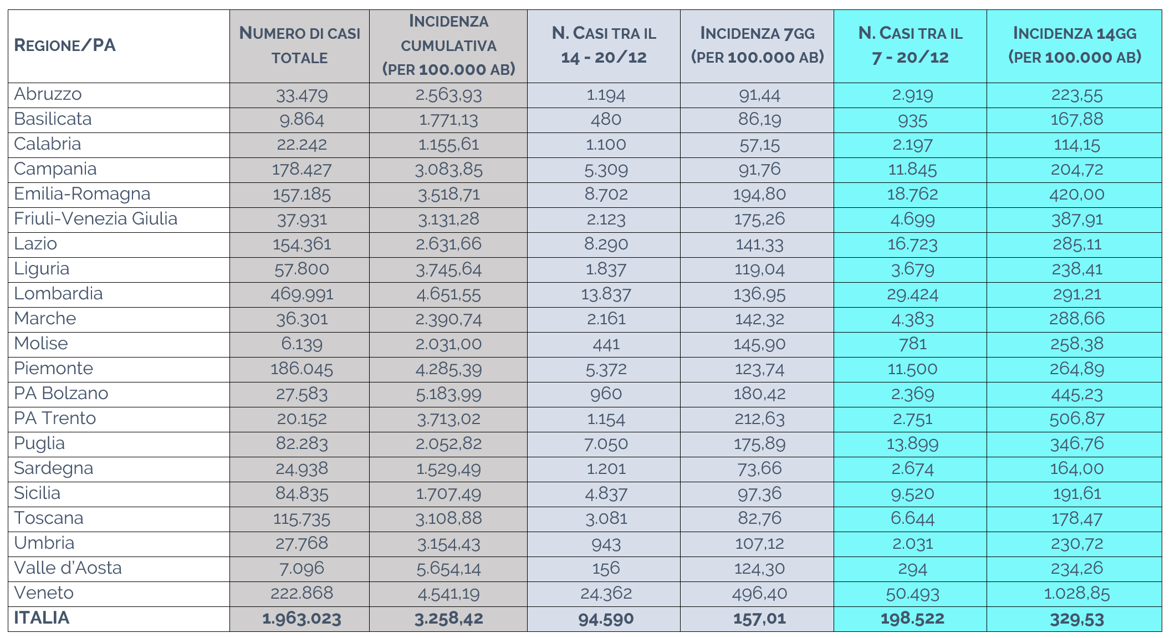
Incidenza cumulativa per COVID-19 (per 100,000 ab) per Regione/PA, a 7 e 14gg, dati al
22 dicembre 2020
Data di ultimo aggiornamento: 22 dicembre 2020

Slide 7
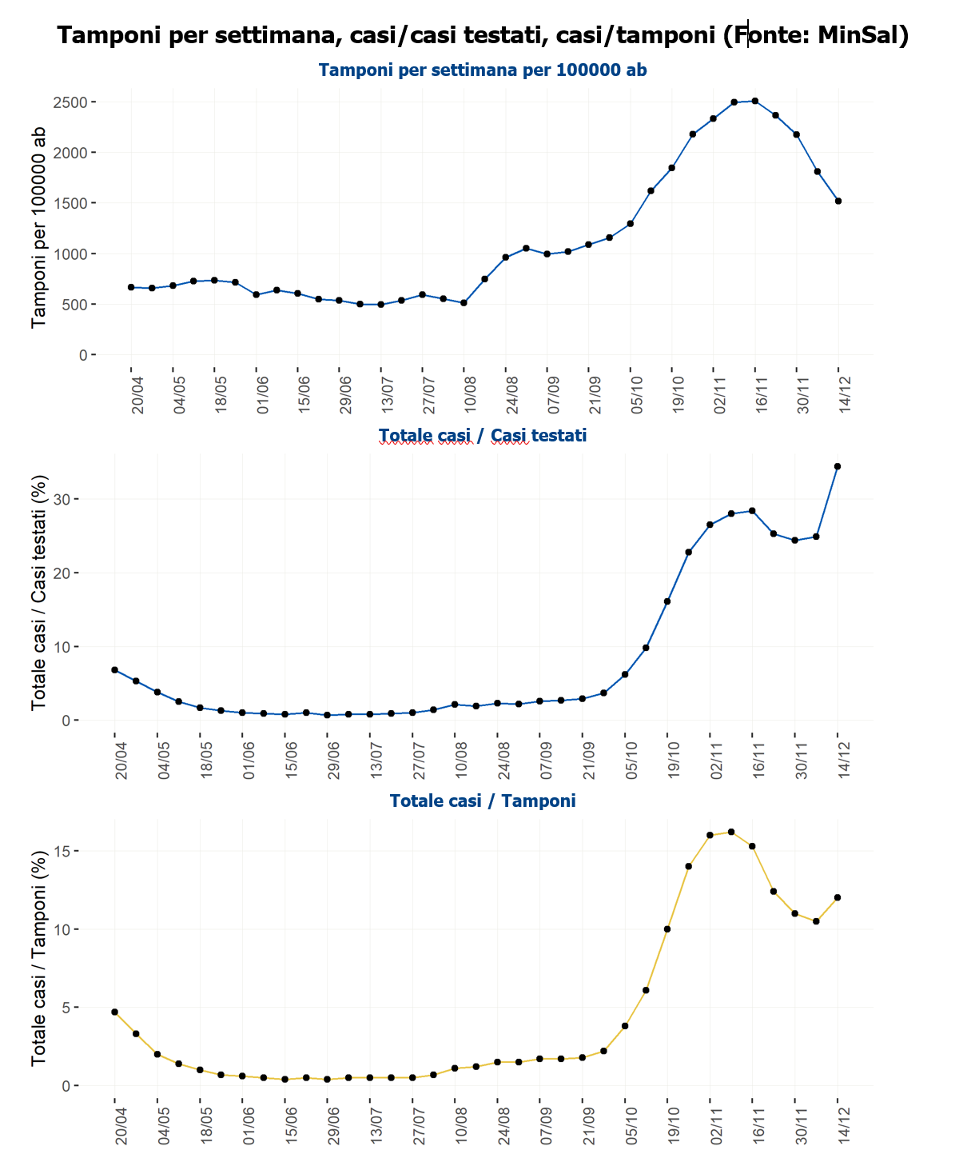
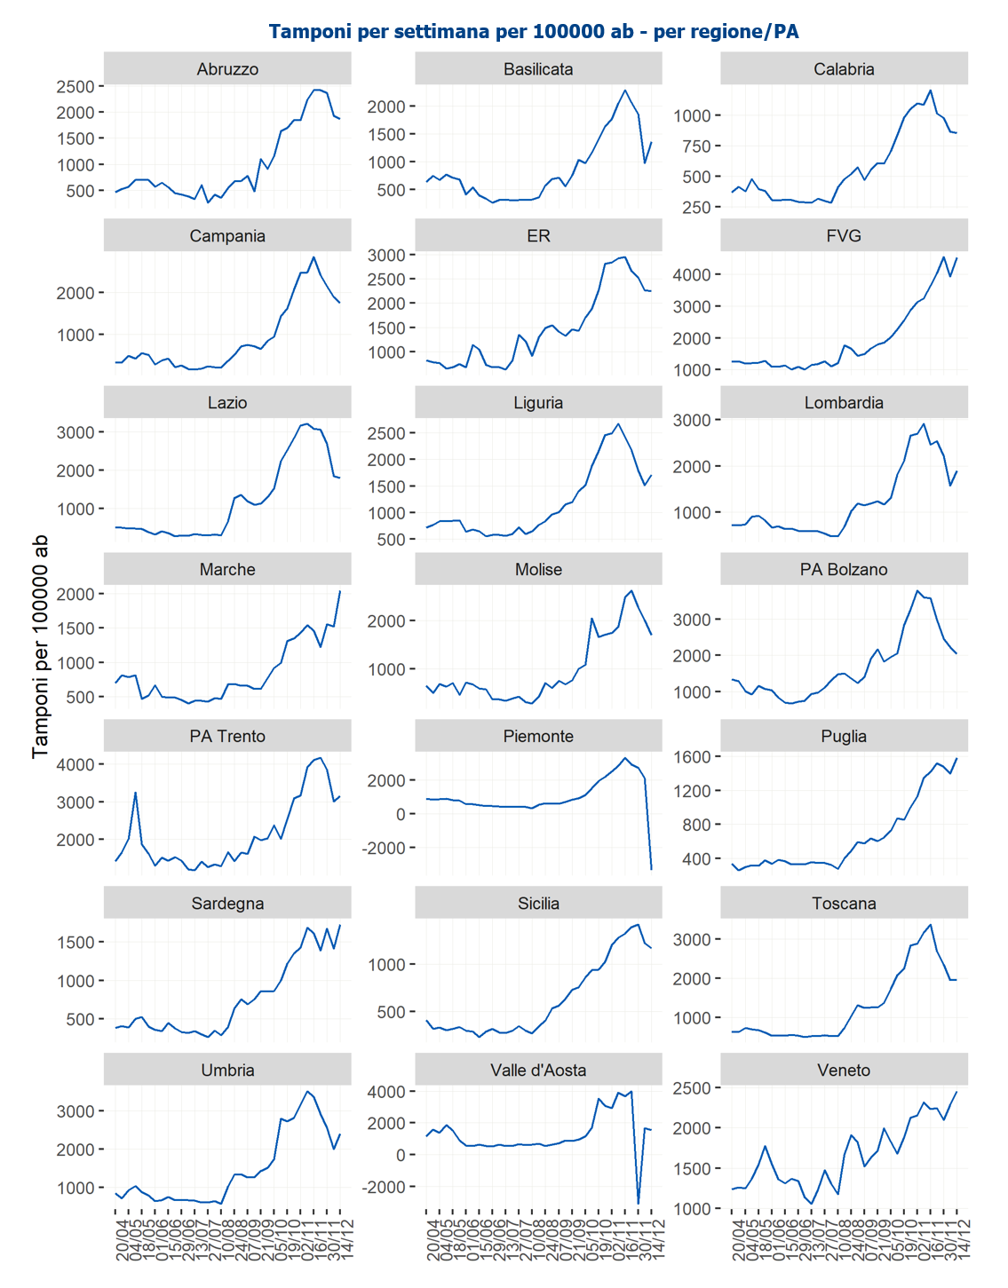
Tamponi per settimana, casi/casi testati, casi/tamponi (Fonte MinSal)
Tamponi per settimana per 100000 ab - per regione/PA
Data di ultimo aggiornamento: 22 dicembre 2020

Slide 8
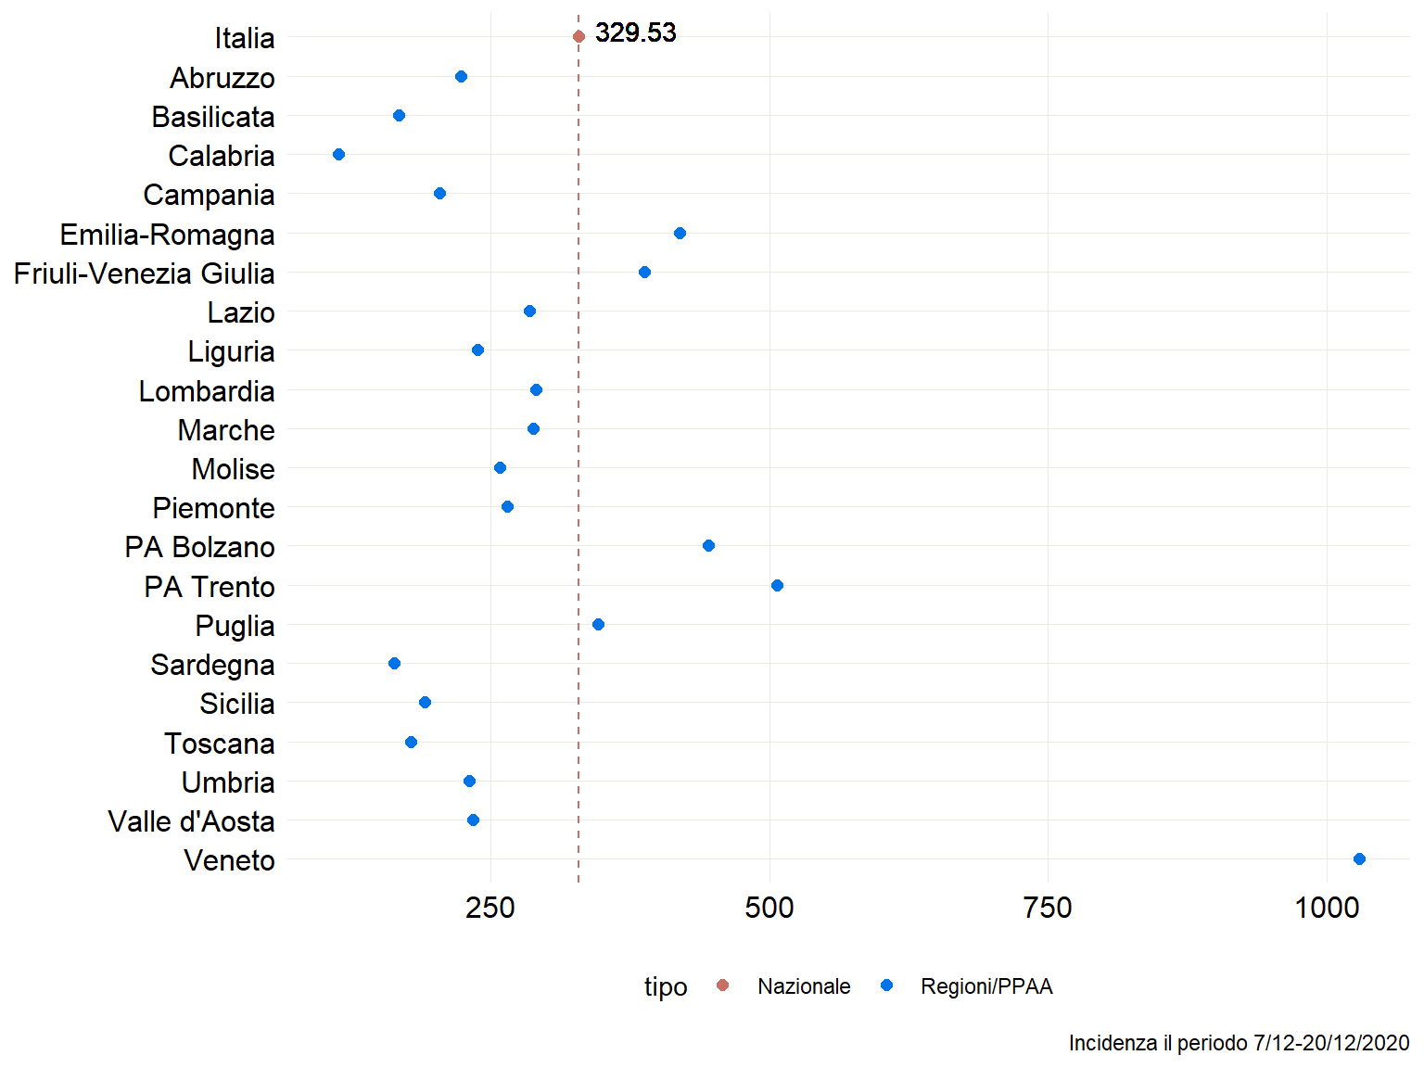
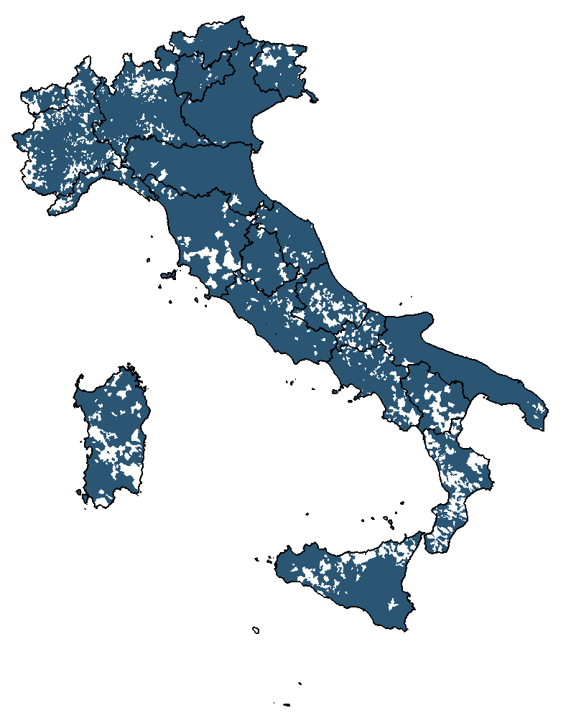
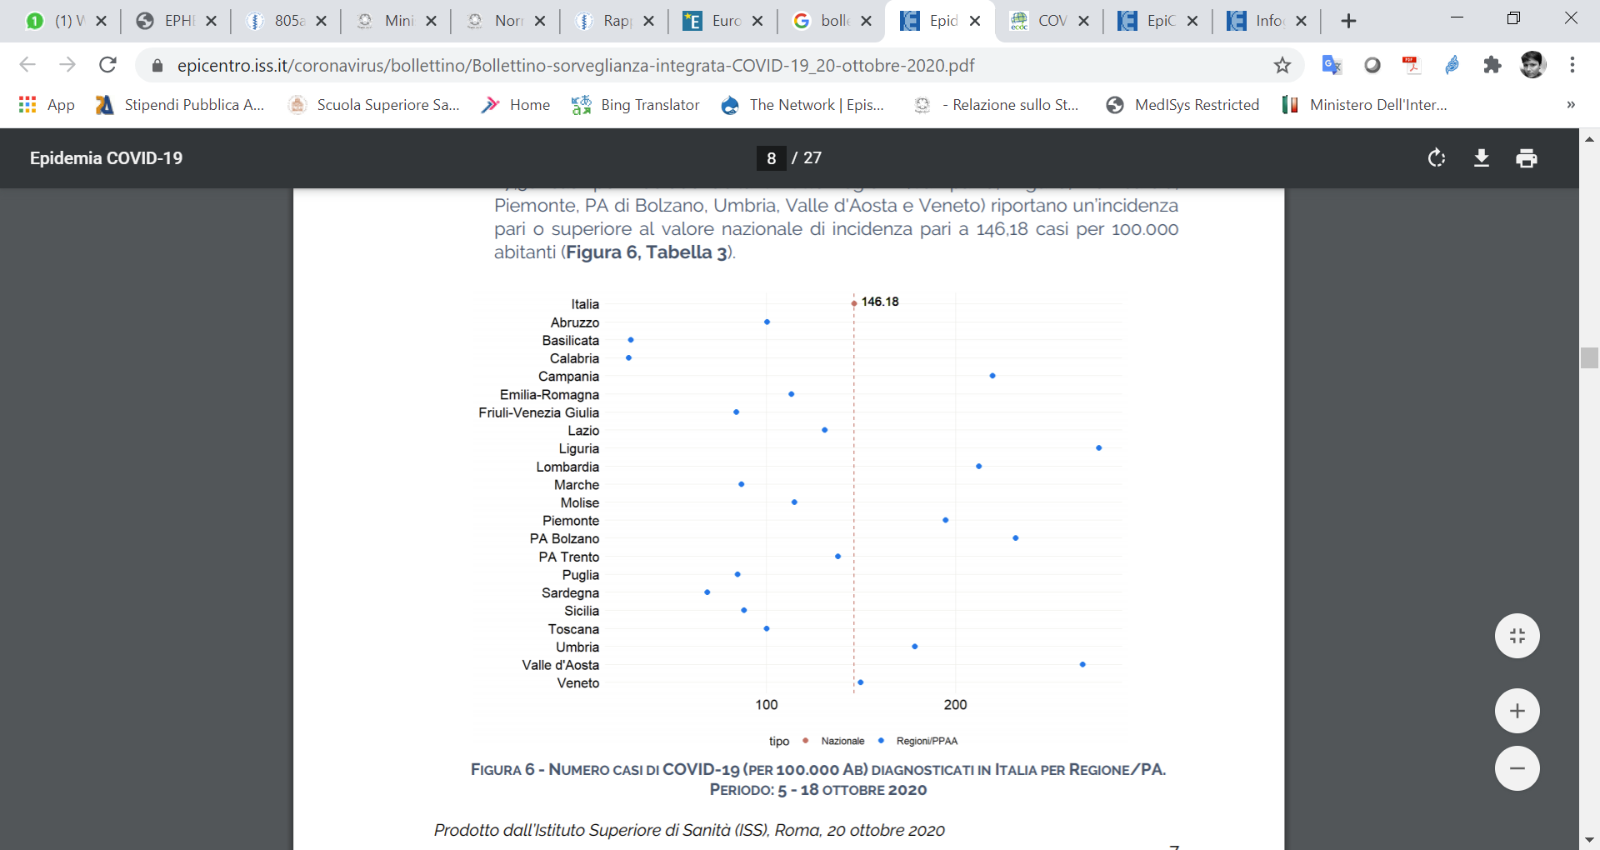
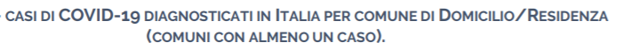
Comuni con almeno un nuovo caso di infezione da virus SARS-CoV-2 diagnosticato e incidenza regionale, 7 – 20 dicembre 2020
Nuovi casi presenti su tutto il territorio nazionale negli ultimi 14 giorni
Data di ultimo aggiornamento: 22 dicembre 2020

Slide 9
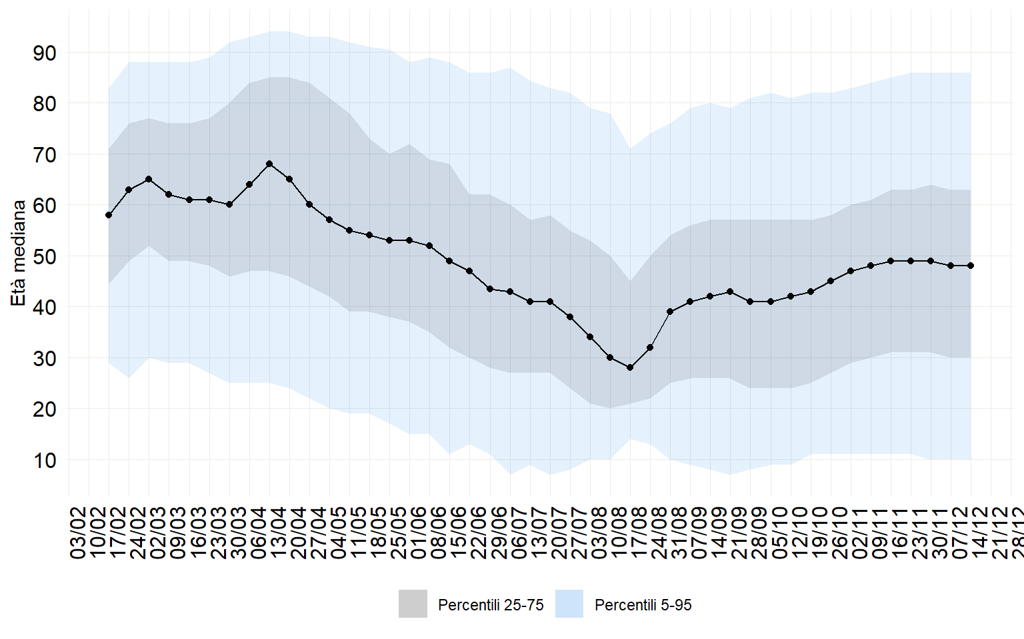
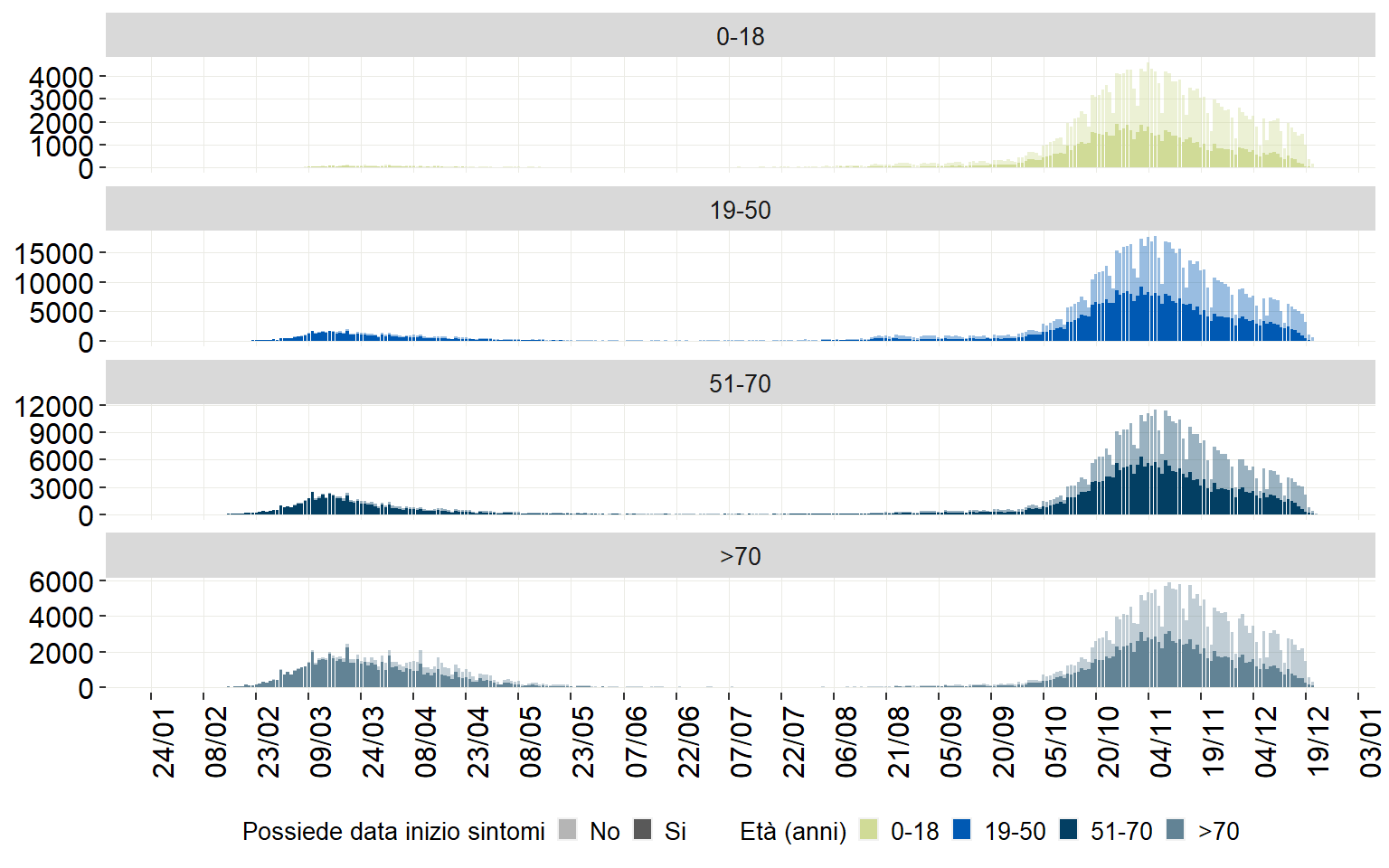
Caratteristiche della popolazione affetta
Età mediana diminuita nelle ultime due settimane, in diminuzione casi in tutte le fasce di età
Data di ultimo aggiornamento: 22 dicembre 2020

Slide 10
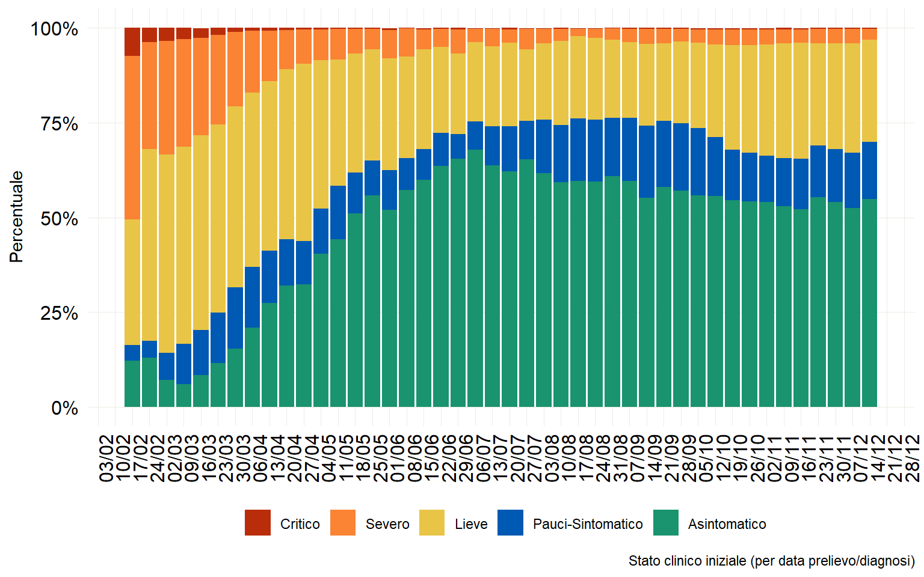
Stato clinico al momento della diagnosi
% asintomatici rispetto al totale dei casi diagnosticati è in leggero aumento nell’ultima settimana, in leggera diminuzione i casi con stato clinico lieve (anche per modulazioni delle strategie di accertamento diagnostico es. test rapidi)
Data di ultimo aggiornamento: 22 dicembre 2020

Slide 11
Stima riepilogativa dell’Rtmedio14gg per regione basato su inizio sintomi
dall’ 1 al 14 dicembre, calcolato il 22/12/2020
Italia
Abruzzo
Basilicata
Calabria
Campania
Emilia-Romagna
Friuli-Venezia Giulia
Lazio
Liguria
Lombardia
Marche
Molise
Piemonte
Provincia Autonoma di Bolzano/Bozen
Provincia Autonoma di Trento
Puglia
Sardegna
Sicilia
Toscana
Umbria
Valle d'Aosta/Vallée d'Aoste
Veneto
0.8
1.2
1.6
Rt medio 14gg
Data di ultimo aggiornamento: 22 dicembre 2020

Slide 12
Stime dell’Rtmedio14gg e numero di casi per data prelievo/diagnosi distinti per presenza o assenza della data di inizio sintomi.
Il punto corrispondente a ciascuna stima di Rt è collocato nel giorno centrale dell’intervallo di 14 gg a cui si riferisce
45000
2.0
33750
1.5
22500
1.0
Totale casi
Rt
11250
0.5
0
0.0
08/05
23/05
07/06
22/06
07/07
22/07
06/08
21/08
05/09
20/09
05/10
20/10
04/11
19/11
04/12
19/12
Possiede data inizio sintomi
No
Sì
Data di ultimo aggiornamento: 22 dicembre 2020

Slide 13
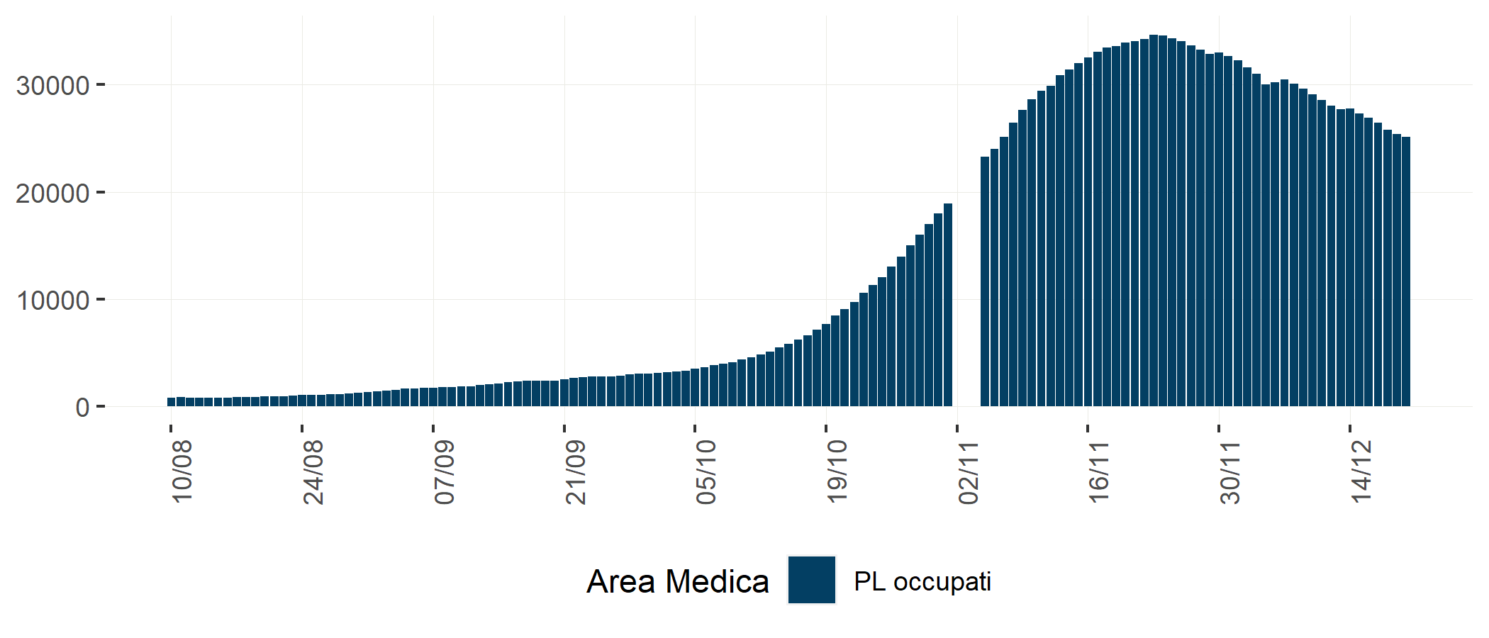
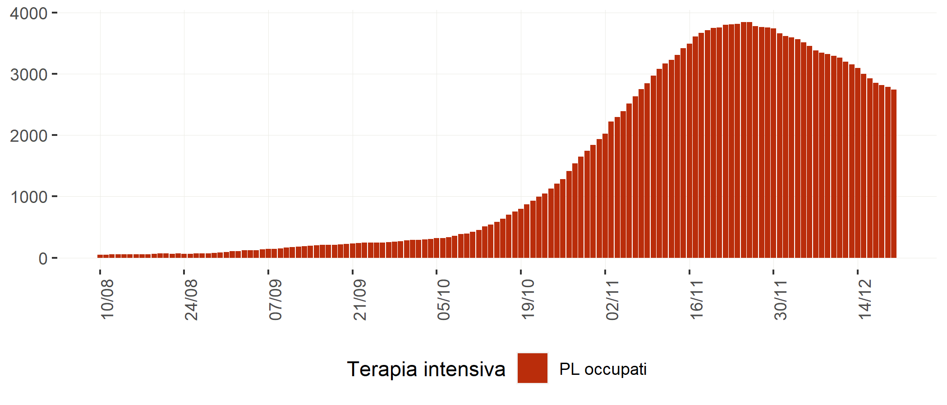
Occupazione posti letto
Numero di posti letto occupati al giorno in area medica e terapia intensiva in diminuzione
*PL occupati 2-3-4 Novembre : dati non disponibili
Data di ultimo aggiornamento: 22 dicembre 2020

Slide 14
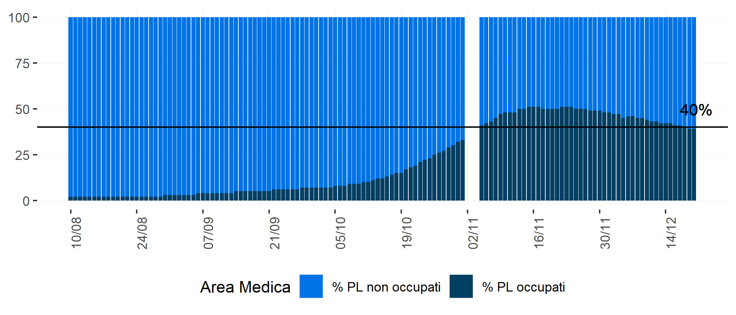
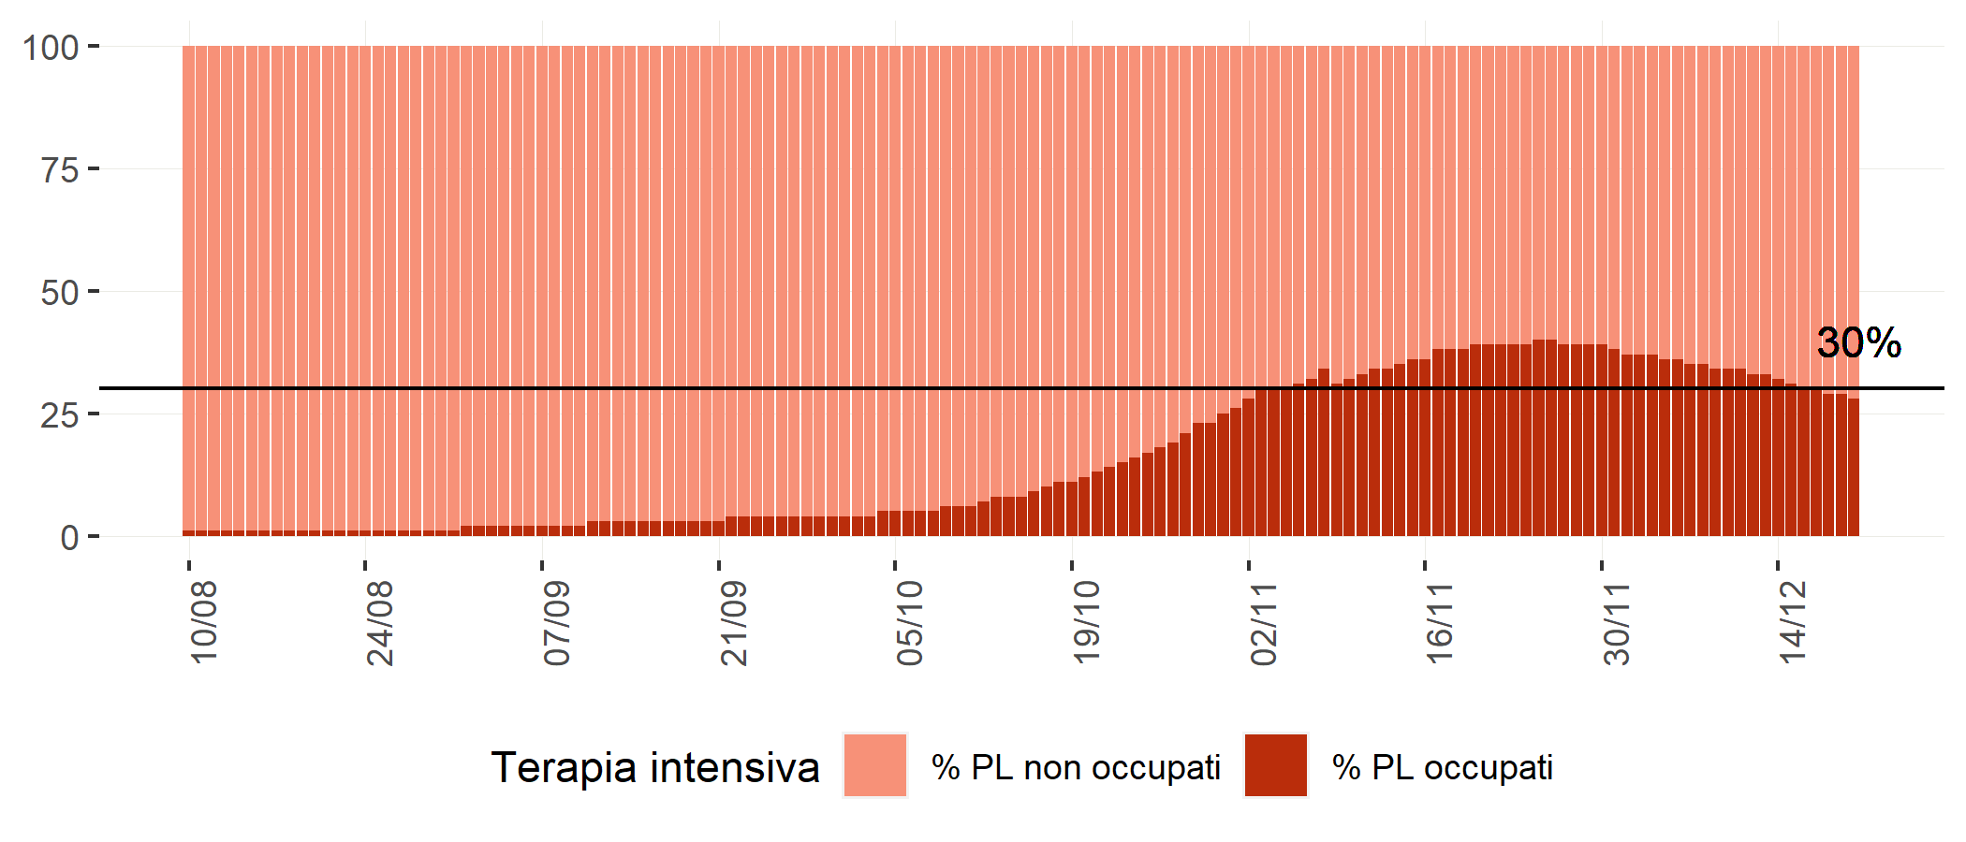
Occupazione posti letto
Tasso di occupazione dei posti letto in area medica e in terapia intensiva in diminuzione
*PL occupati 2-3-4 Novembre : dati non disponibili
Data di ultimo aggiornamento: 16 dicembre 2020

Slide 15
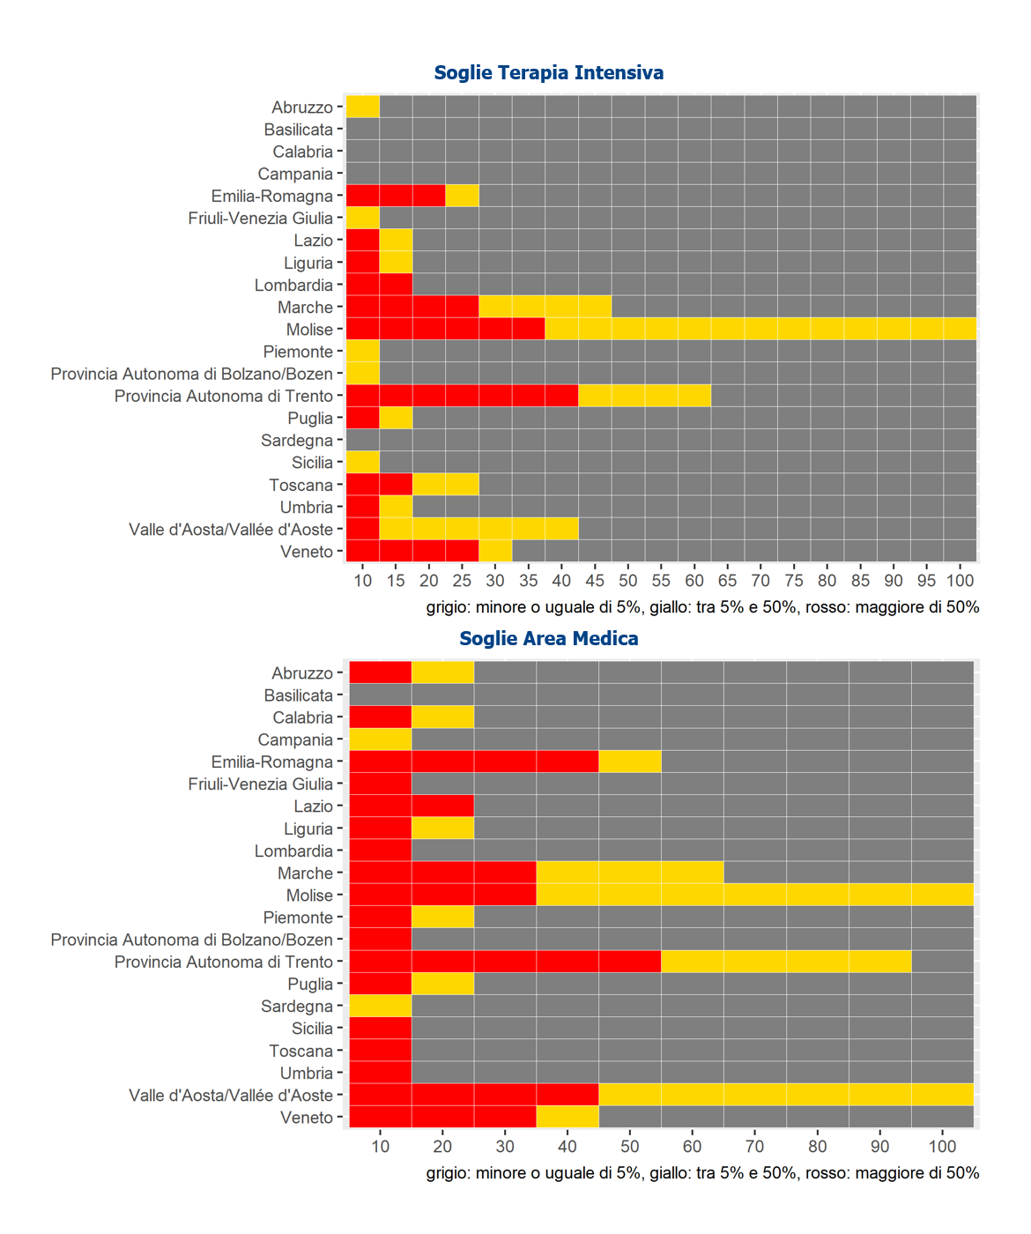
Proiezioni dell’occupazione dei posti letto a 30 giorni
% di probabilità di superamento delle soglie critiche di occupazione in area medica e terapia intensiva al 21/01/2021 se si mantiene invariata la trasmissibilità (tenendo conto dei PL attivabili nel periodo della stima)
Soglie Area Medica
Soglie Terapia intensiva
Data di ultimo aggiornamento: 21 dicembre 2020

Slide 16
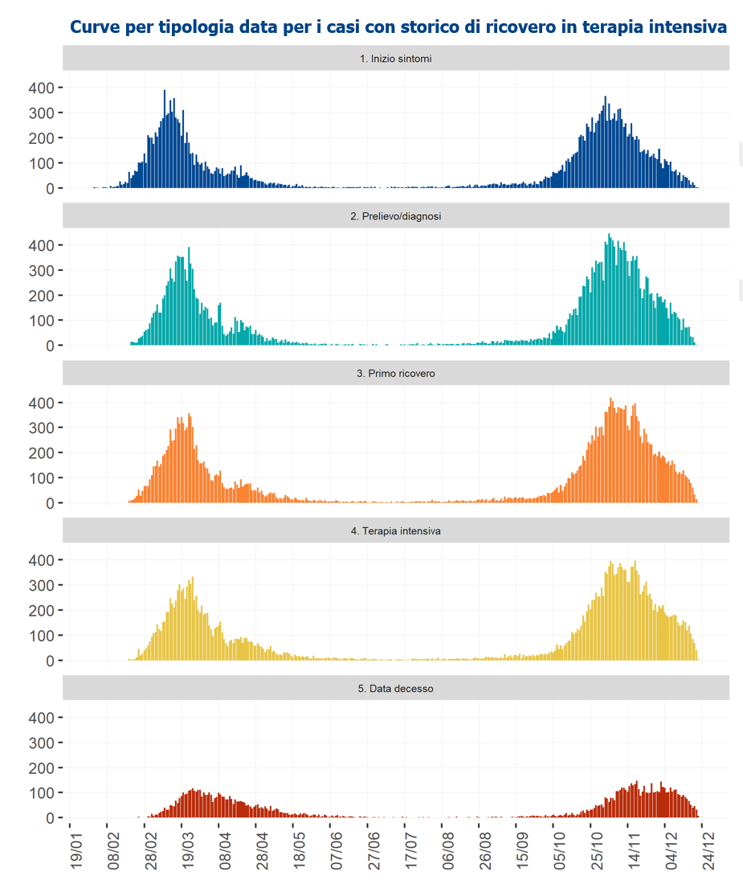
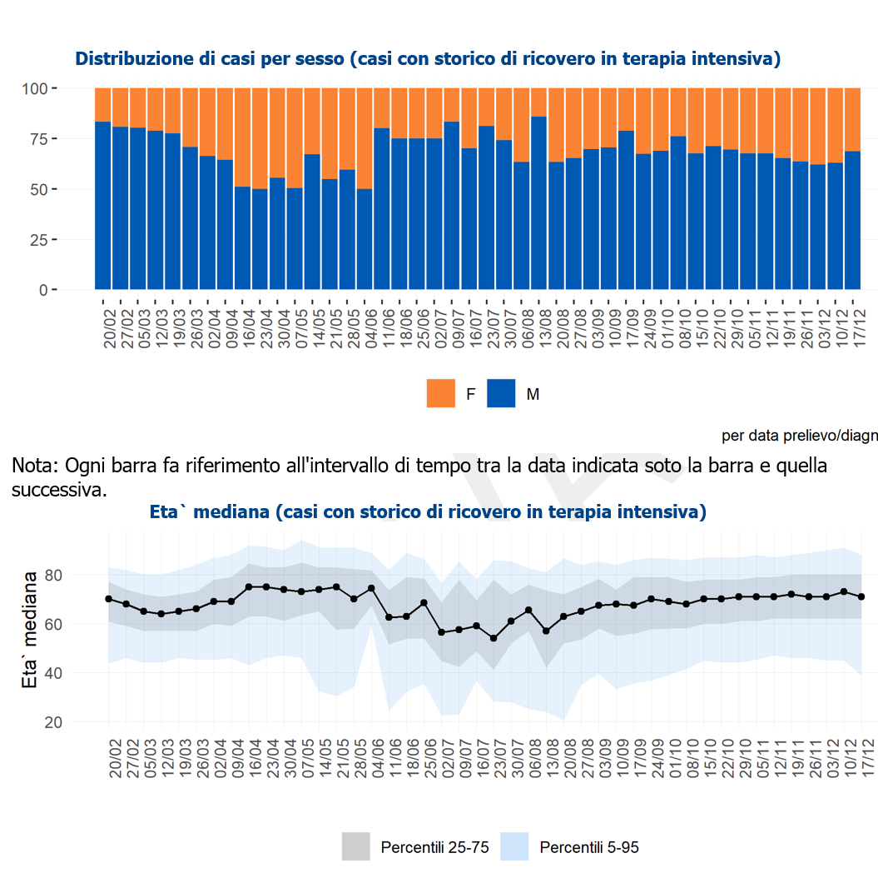
Focus – Terapia intensiva
Data di ultimo aggiornamento: 22 dicembre 2020

Slide 17
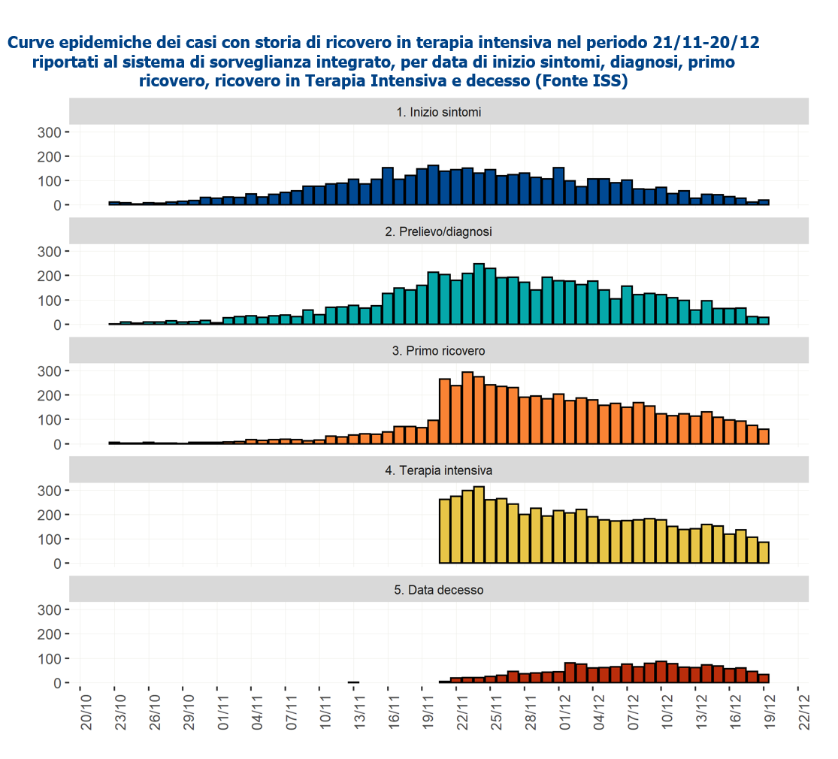
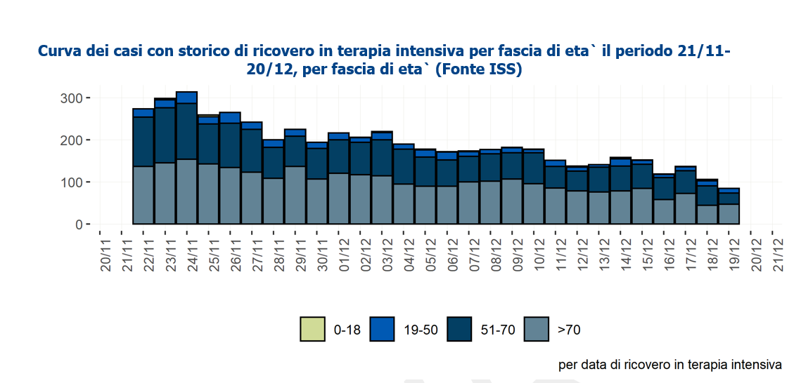
Focus – Terapia intensiva
Data di ultimo aggiornamento: 22 dicembre 2020

Slide 18
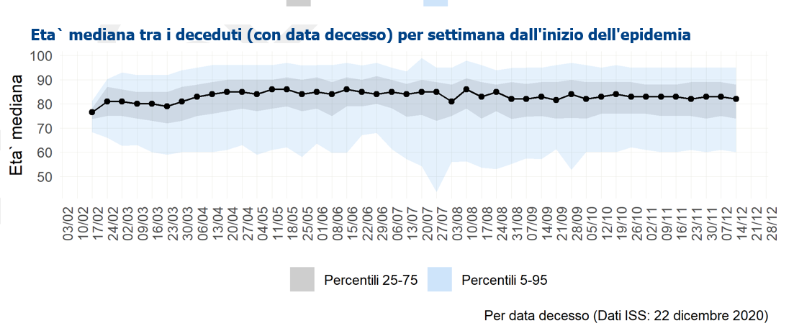
Età mediana dei casi deceduti riportati al sistema di sorveglianza integrato
Data di ultimo aggiornamento: 22 dicembre 2020

Slide 19
Confronto casi deceduti riportati alla Sorveglianza COVID-19 e Protezione Civile/Ministero della salute per data di decesso
Dato in via di consolidamento

Slide 20

Valutazione del rischio
Processo strutturato volto a quantificare la probabilità che un agente patogeno o una minaccia sconosciuta abbiano un effetto negativo su individui o sulla popolazione

Slide 21
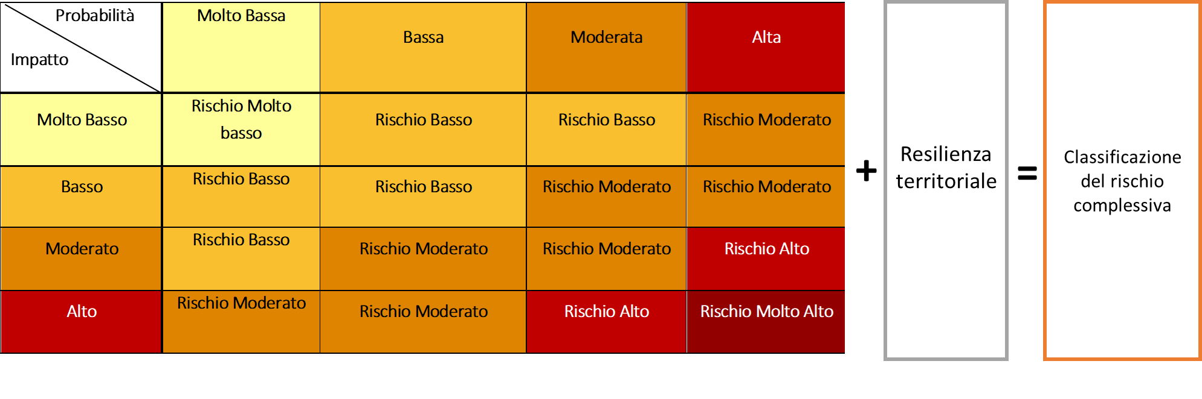
Classificazione del rischio di una epidemia non controllata e non gestibile da SARS-CoV-2
Come segnalato nel DM Salute 30 aprile 2020: ”Qualora gli indicatori non opzionali di processo sulla capacità di accertamento diagnostico, indagine e di gestione [Tabella 3] dei contatti non siano valutabili o diano molteplici segnali di allerta, il rischio così calcolato dovrà essere rivalutato al livello di rischio immediatamente superiore.”
Poiché ai sensi del documento “Prevenzione e risposta a COVID-19: evoluzione della strategia e pianificazione nella fase di transizione per il periodo autunno-invernale” e della legislazione corrente, le misure di risposta non differiscono per la classificazione di rischio “bassa” e “molto bassa” e per la classificazione di rischio “alta” e “molto alta”, tale distinzione non viene riportata in questa relazione.
Livello di analisi: Regionale

Slide 22
Elementi che influiscono sulla classificazione
probabilità, impatto, resilienza territoriale
Probabilità= elevata circolazione del virus sul territorio
Impatto= sovraccarico dei servizi ospedalieri e aumento della domanda di assistenza (popolazioni vulnerabili)
Resilienza territoriale= capacità di testare-tracciare-isolare (prima linea)

Slide 23
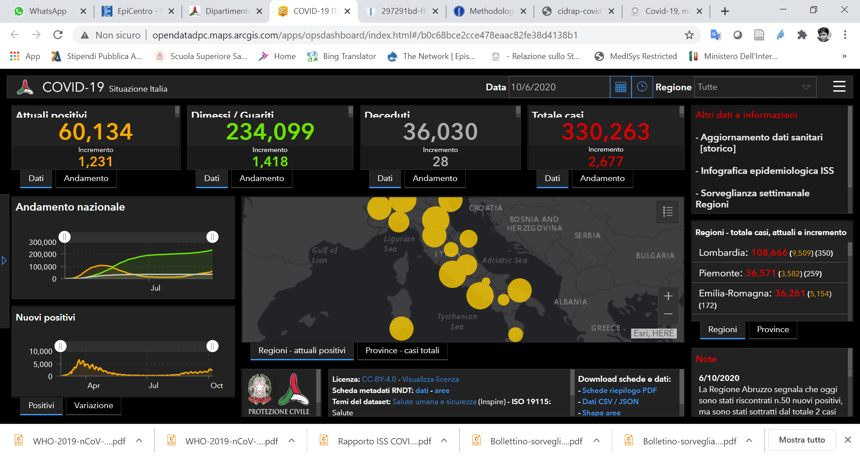


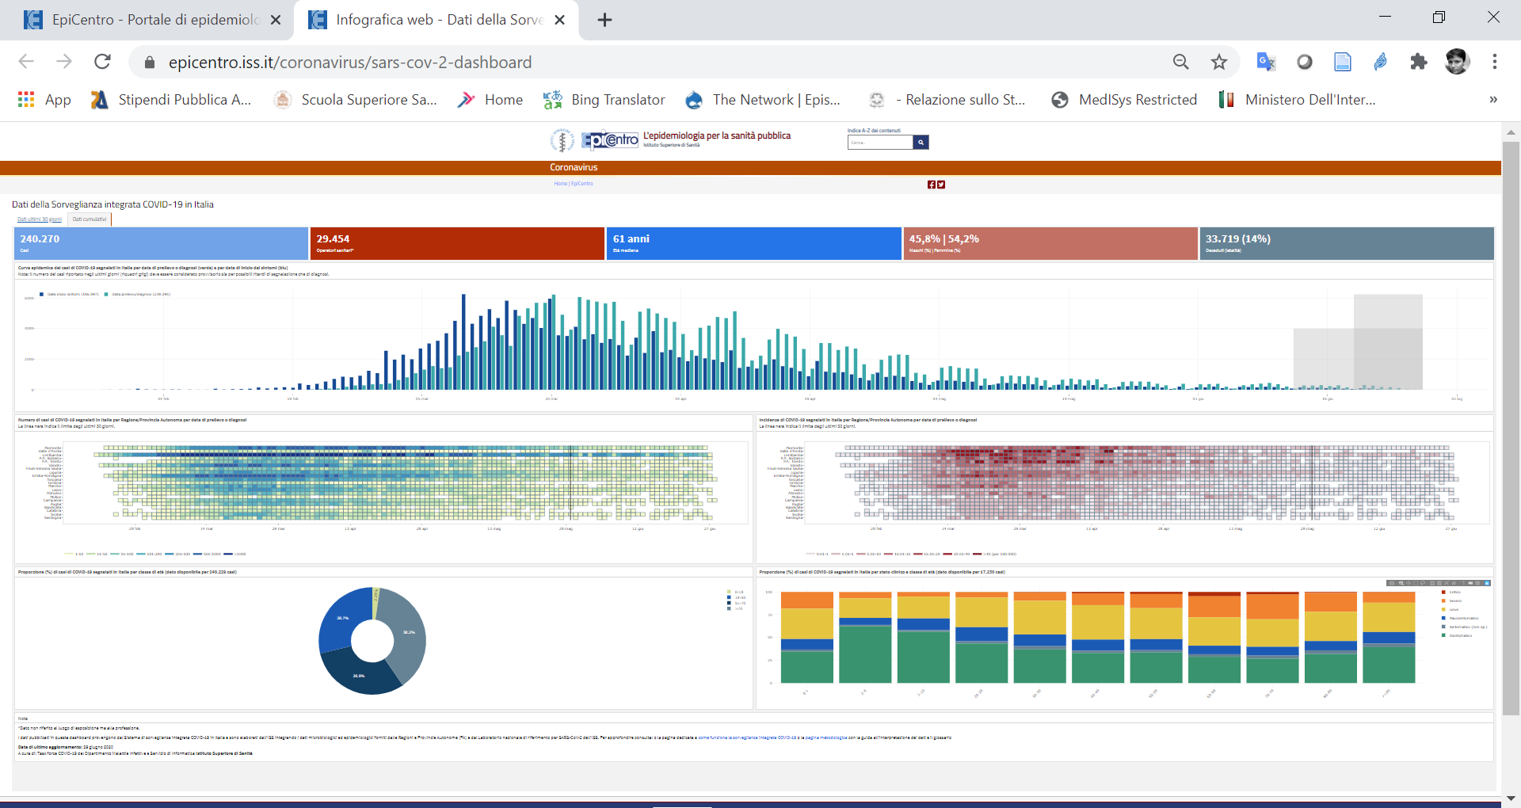
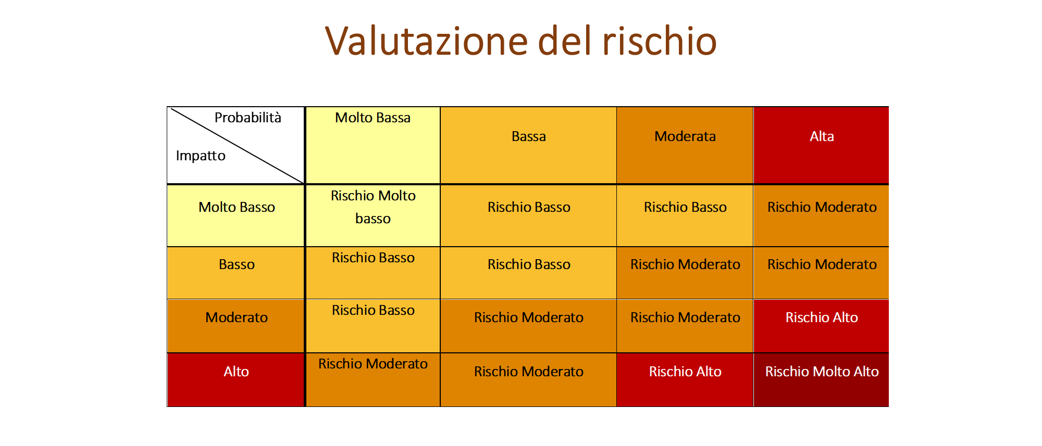

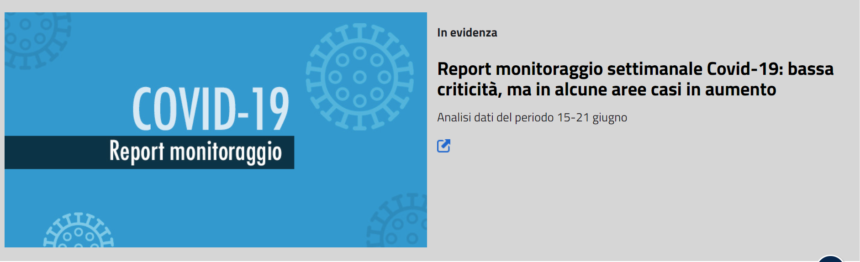
Monitoraggio : disegnato per avere una molteplicità di fonti
Raccolta settimanale/mensile di dati dalle Regioni/PPAA e dal Ministero della Salute
Dati di sorveglianza
Consolidamento strutturato (Regioni/PA→ ISS →22 report a settimana a Regioni/PA)
Validazione con referenti regionali
Calcolo settimanale degli indicatori (DM Salute 30 Aprile 2020)
Valutazione della «Cabina di Regia»→ Ministero della salute → CTS e Regioni/PA
Pubblicazione dei risultati (Ministero della Salute)

Slide 24
Analisi del rischio e scenario per Regione/PA
14 – 20 Dicembre (dati al 22 Dicembre 2020),
analisi dell’occupazione dei PL attivi aggiornata al 21 dicembre
Fonte: Cabina di Regia

Slide 25
Domanda 1
Sono stati segnalati nuovi casi negli ultimi 5 giorni nella Regione/PPAA?
(verifica flussi di sorveglianza ISS e MinSal)
No
Molto bassa
Sì
Domanda 2
Vi è evidenza di un aumento di trasmissione (presenza di almeno due elementi tra casi in aumento (verifica flusso ISS o MinSal, Rt puntuale >1 e/o aumento nel numero/dimensione dei focolai)?
No
Bassa
Primo passo:
Valutazione della Probabilità
Sì
Domanda 3
La Regione/PA dichiara una trasmissione diffusa sul suo territorio non gestibile in modo efficace con misure locali («zone rosse»)?
No
Moderata
Sì
Alta

Slide 26
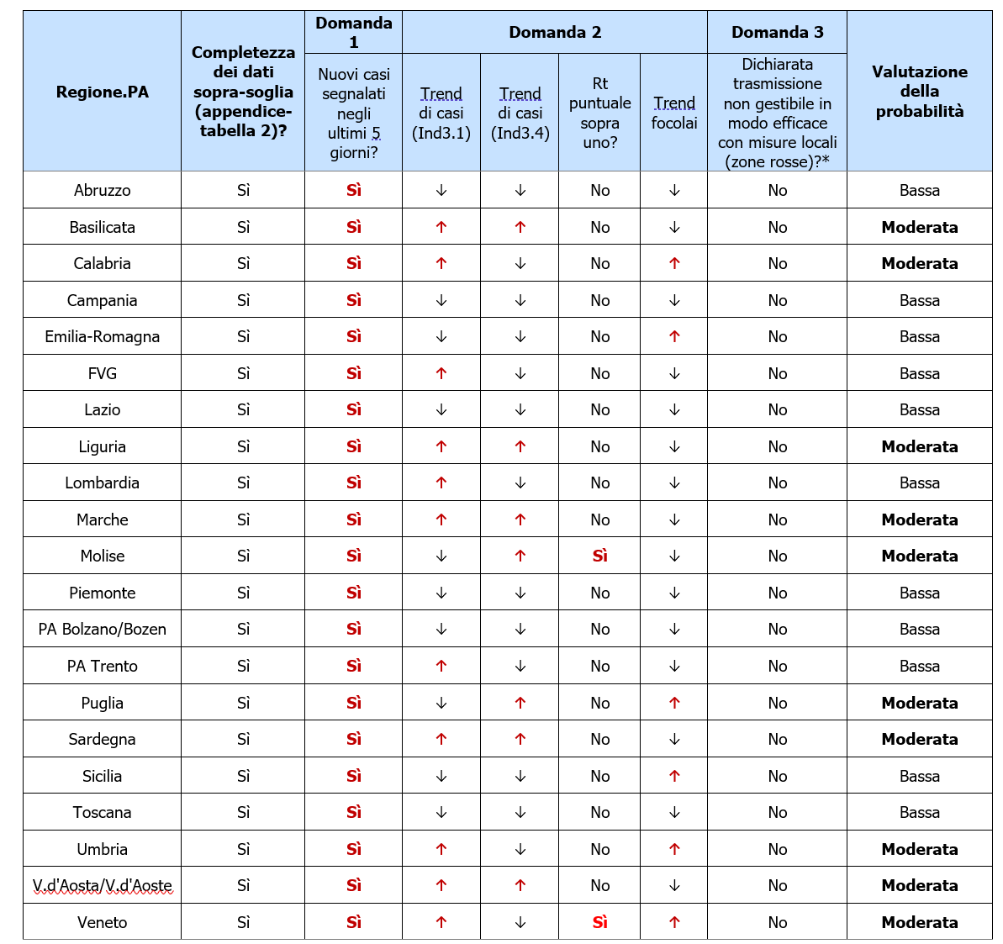

Slide 27
Domanda 1
Sono stati segnalati nuovi casi negli ultimi 5 giorni in soggetti di età > 50 anni nella Regione/PPAA?
(Verifica flusso ISS)
No
Molto basso
Sì
Domanda 2
Vi sono segnali di sovraccarico dei servizi sanitari?
(verifica dei dati raccolti dal ministero della salute sull’occupazione dei posti letto in terapia intensiva ed area medica rispetto alle soglie critiche rispettivamente del 30% e 40%)
No
Basso
Secondo passo:
Valutazione dell’impatto
Sì
Domanda 3
Vi è evidenza di nuovi focolai negli ultimi 7 giorni in RSA/case di riposo/ospedali o altri luoghi che ospitino popolazioni vulnerabili (verifica dei dati sui focolai attivi inviati settimanalmente dalle Regioni/PA, Dati da epidemic intelligence previo scambio e verifica con le Regioni/PA)
No
Moderato
Sì
Alto

Slide 28
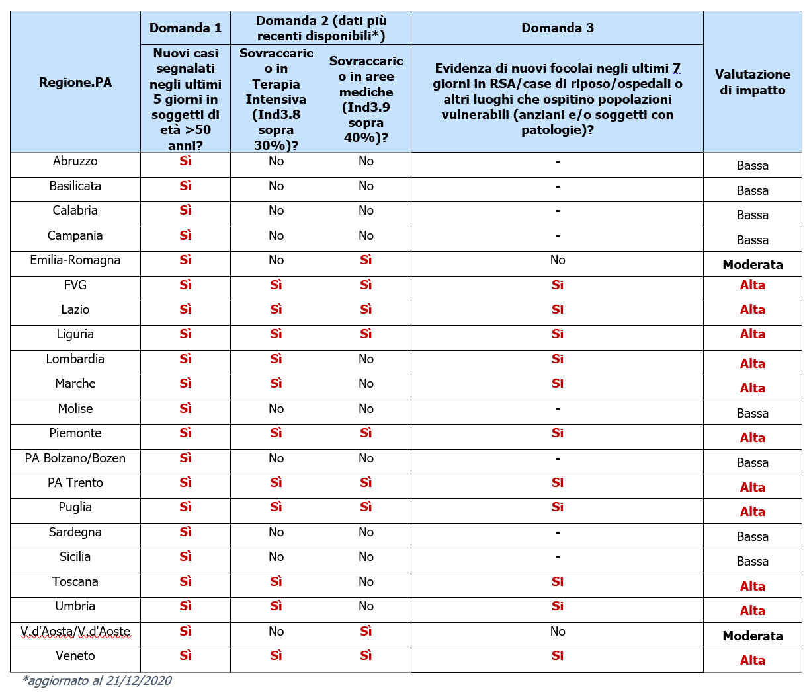

Slide 29
Resilienza Territoriale
Aumento a livello di rischio immediatamente superiore
Presenza molteplici allerte tra:
Aumento nella % di positività a tamponi
Carenza di risorse umane sul territorio
Tempi troppo lunghi tra inizio sintomi e diagnosi
Impossibilità di indagare completamente i nuovi casi di infezione con ricerca dei contatti stretti
CLASSIFICAZIONE DI RISCHIO COMPLESSIVA

Slide 30
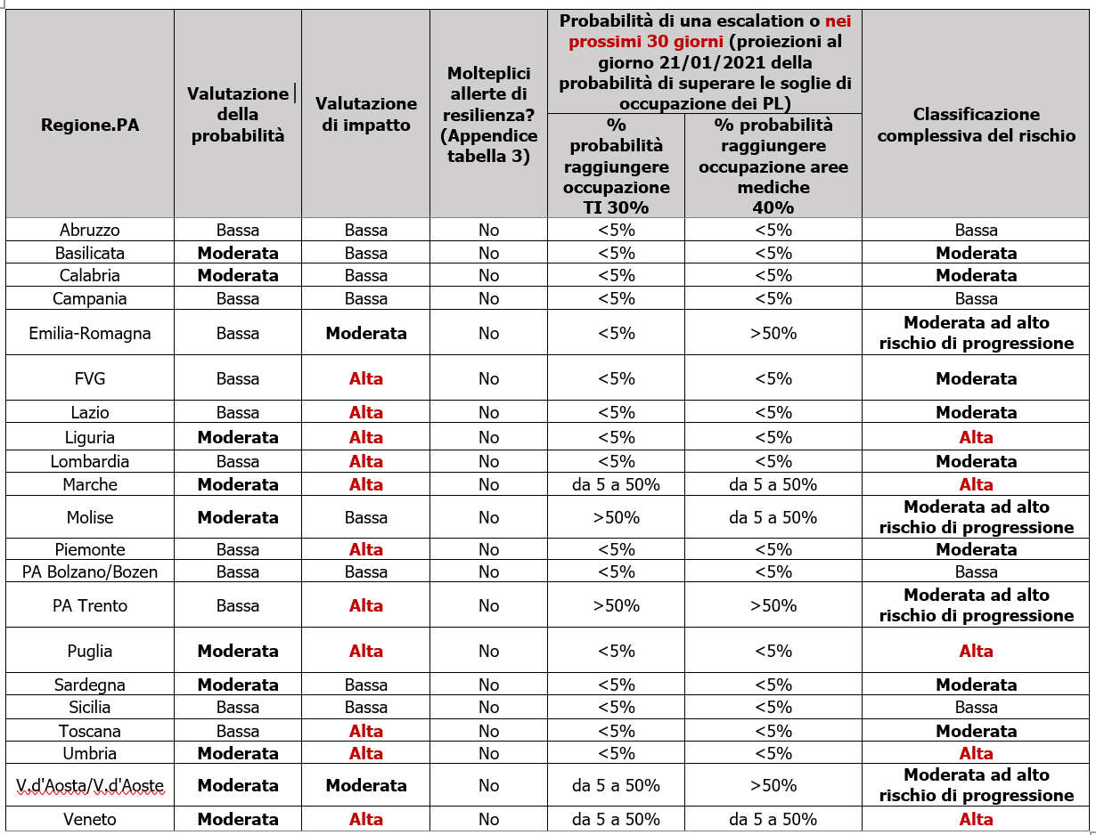

Slide 31
Headline della Cabina di Regia (23 dicembre 2020)
Si conferma il segnale di controtendenza nell’indice di trasmissione segnalato la scorsa settimana nell’intero Paese. Questo si realizza in un contesto europeo caratterizzato da un nuovo aumento nel numero di casi in alcuni paesi Europei (es. nel Regno Unito, in Olanda e in Germania), una mancata diminuzione dei casi con stabilizzazione della curva epidemica in altri (es. in Francia e Spagna) e la comparsa di varianti virali segnalate come a possibile maggior trasmissione.
Complessivamente, l’incidenza in Italia rimane ancora molto elevata e l’impatto dell’epidemia è ancora sostenuto nella maggior parte del Paese. Inoltre si continua ad osservare nella maggior parte delle Regioni/PPAA un rischio Moderato o Alto di una epidemia non controllata e non gestibile. Tale situazione conferma la necessità di mantenere la linea di rigore delle misure di mitigazione adottate nel periodo delle festività natalizie.
L’epidemia in Italia si mantiene grave ancora a causa di un impatto elevato sui servizi assistenziali. Tutte le Regioni/PPAA, tranne una hanno un Rt puntuale compatibile con uno scenario di tipo 1. La Regione Veneto ha un Rt puntuale compatibile con uno scenario tipo 2 e si colloca per la terza settimana consecutiva a rischio alto con una incidenza estremamente elevata. Questo desta particolare preoccupazione, pertanto nuovamente si esorta ad applicare con urgenza le misure previste per questo livello di rischio nel documento “Prevenzione e risposta a Covid-19: evoluzione della strategia e pianificazione nella fase di transizione per il periodo autunno-invernale” trasmesso con Circolare del Ministero della Salute del 12/10/2020 Prot. 32732.

Slide 32
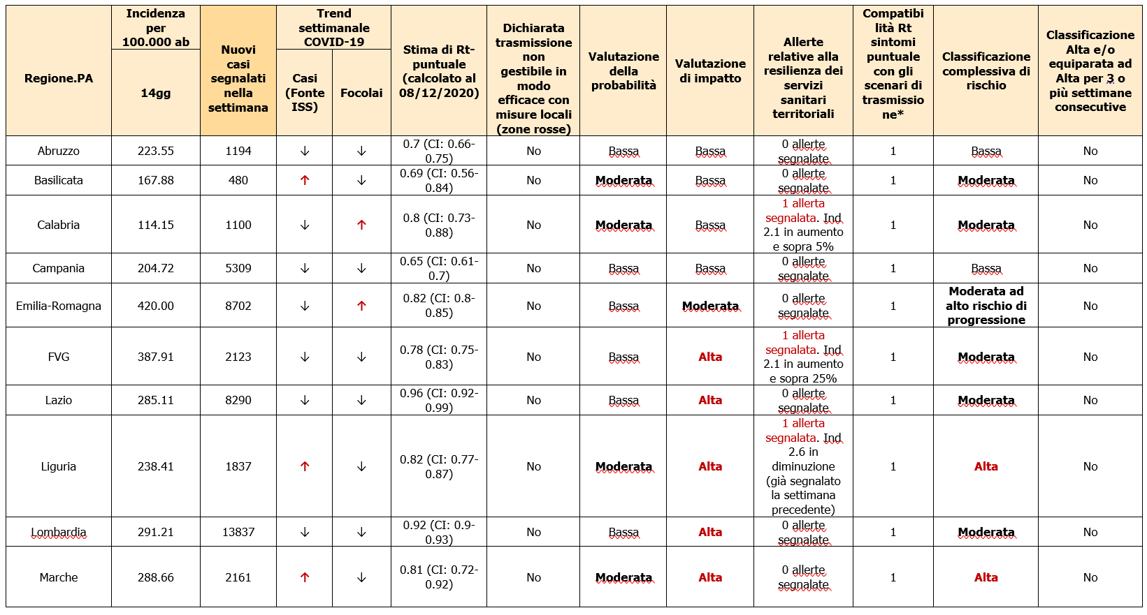

Slide 33
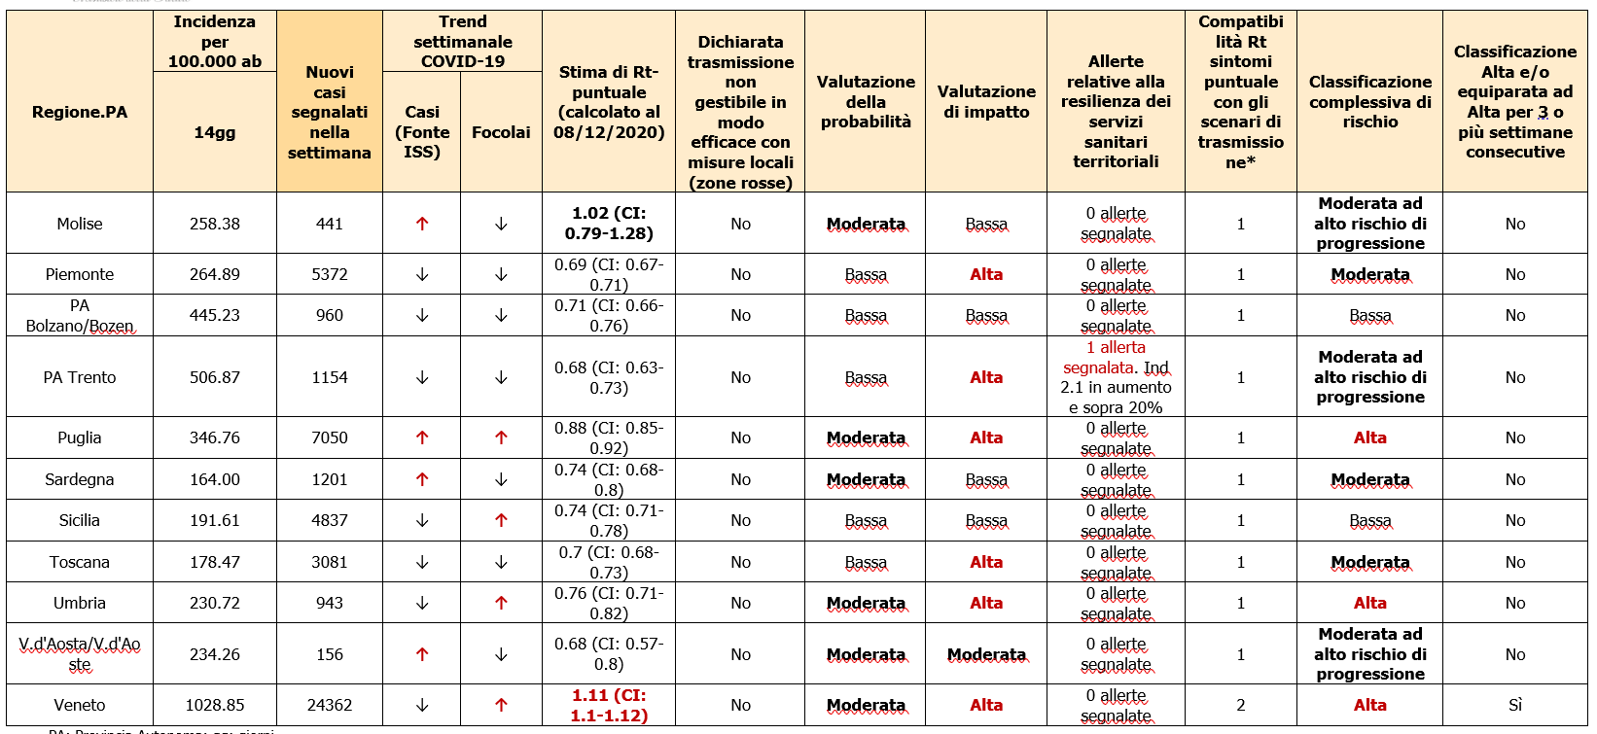

Slide 34
Grazie

